Slide 1
Adatbázisok 2
Készítette: Antal Bálint O6F9PX

Slide 2
Az adatbázis célja
Az adatbázis egy olyan projektet támogat, amely kamerák segítségével automatikusan felismeri egy steel darts játéknak a dobásait
Célja a játékosok, a teljesítményük, valamint az edzésterveik kezelése
A dobások rögzítése lehetővé teszi a statisztikai elemzéseket

Slide 3
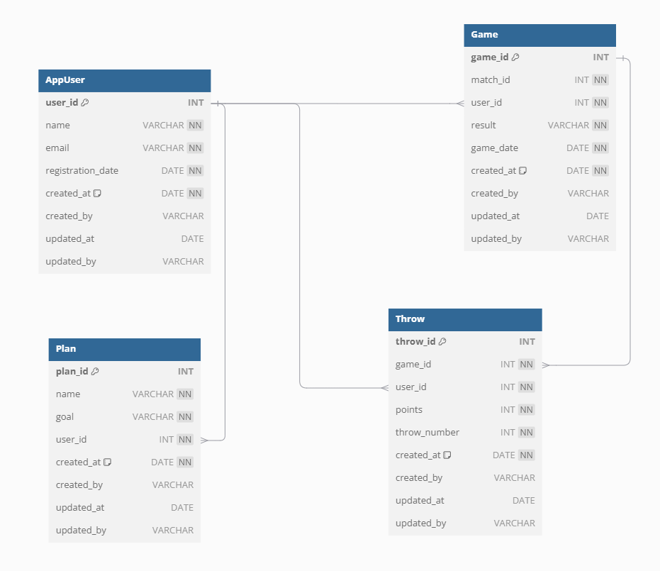
Táblák szerkezete

Slide 4
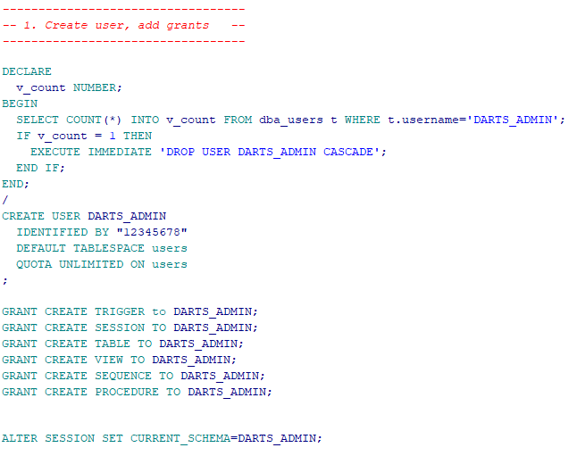
Az adatbázis inicializálása

Slide 5
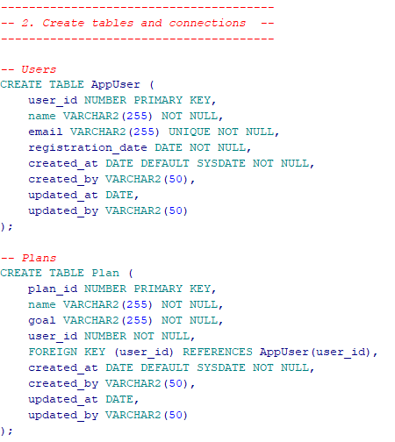
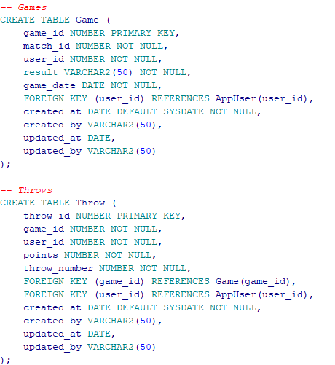
Táblák létrehozása- auditálhatóság

Slide 6
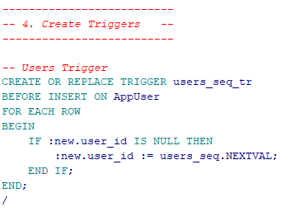
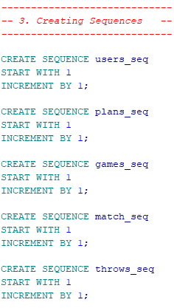
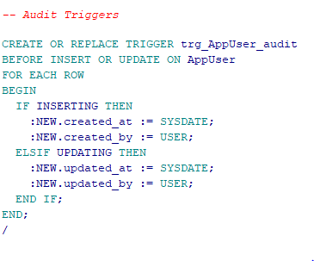
Szekvenciák, Triggerek

Slide 7
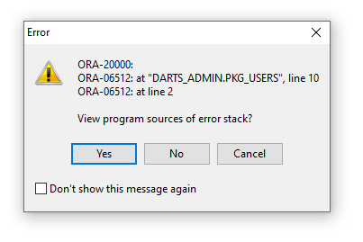
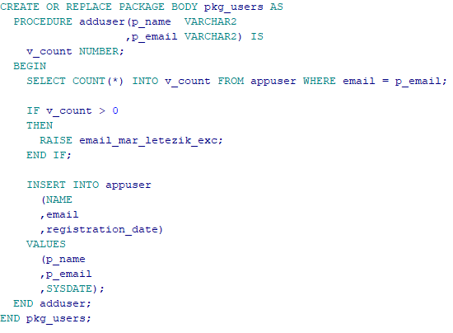

Csomagok- pkg_users

Slide 8
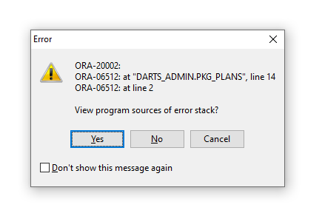
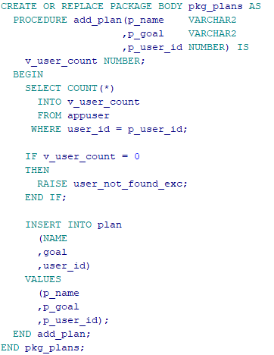

Csomagok- pkg_plans

Slide 9
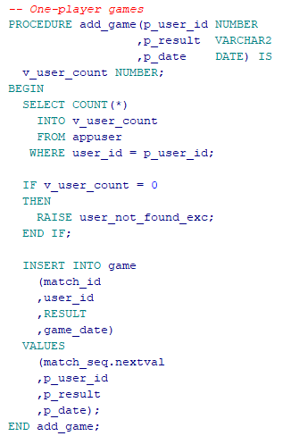
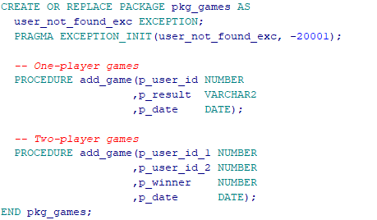
Csomagok- pkg_games

Slide 10
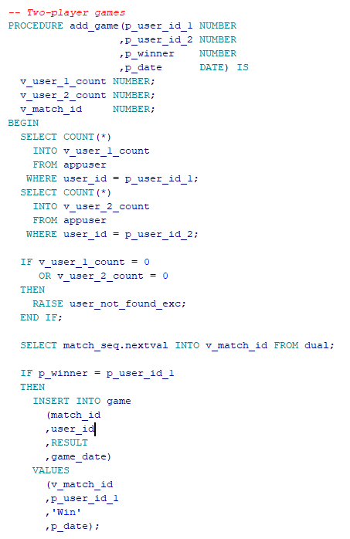
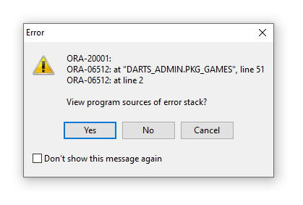
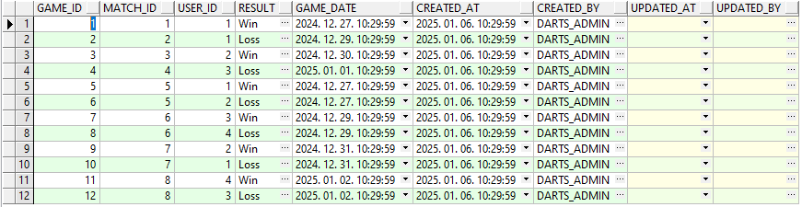
Csomagok- pkg_games

Slide 11
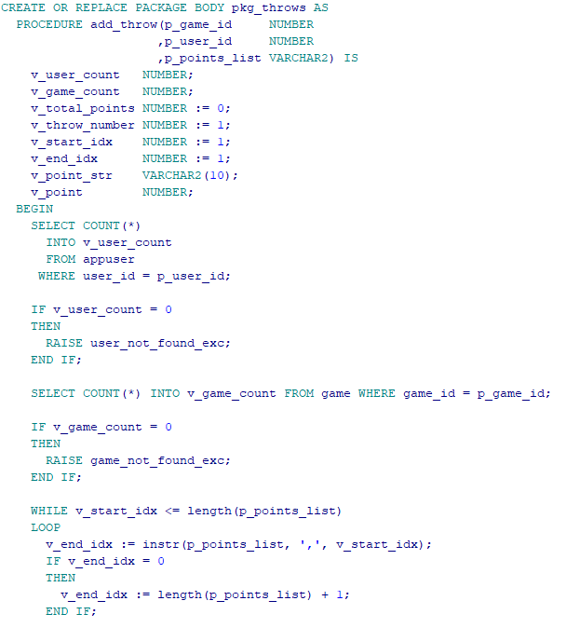
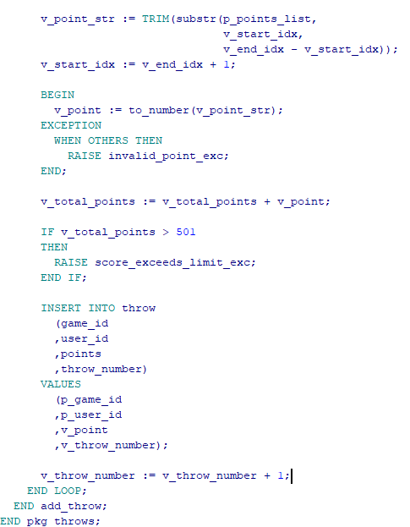
Csomagok- pkg_throws

Slide 12
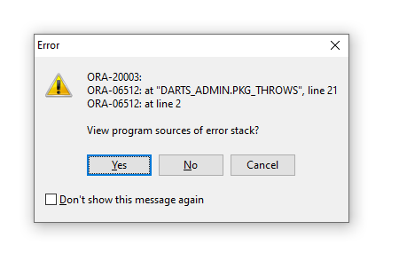
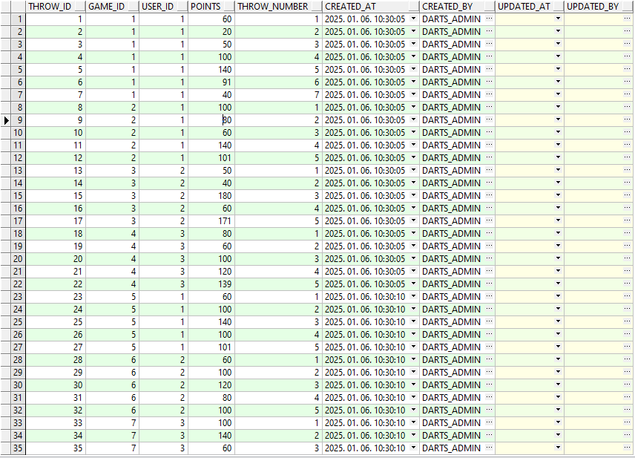
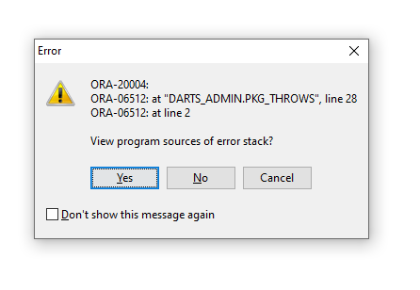
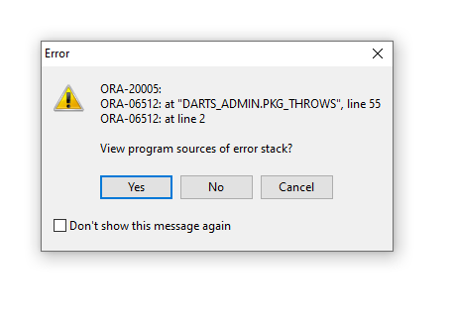
Csomagok- pkg_throws

Slide 13
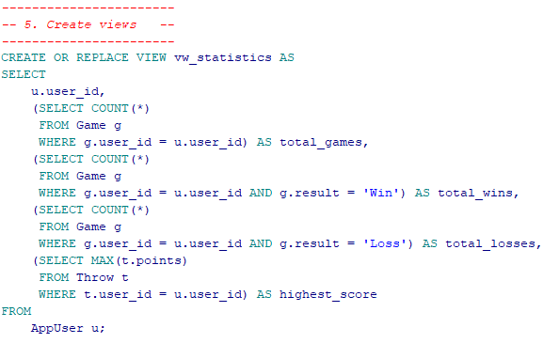
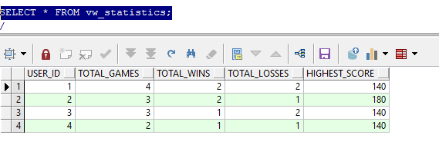
Nézet- vw_statistics

Slide 14
Köszönöm a figyelmet

